Slide 1
Язык моего народа
Вальгамова Анжелика Роальдовна

Slide 2
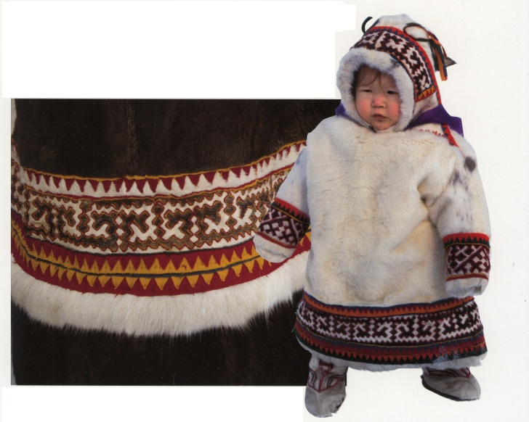
Мой родной язык – хантыйский

Slide 4
Еремей Данилович Айпин

Slide 5
«Только благодаря родному языку,
родному слову мы сможем сохранить свою самобытность,
своих детей, себя, свои народы, свой мир в грядущих веках…»

Slide 6
Памятник русской учительнице

